Slide 1
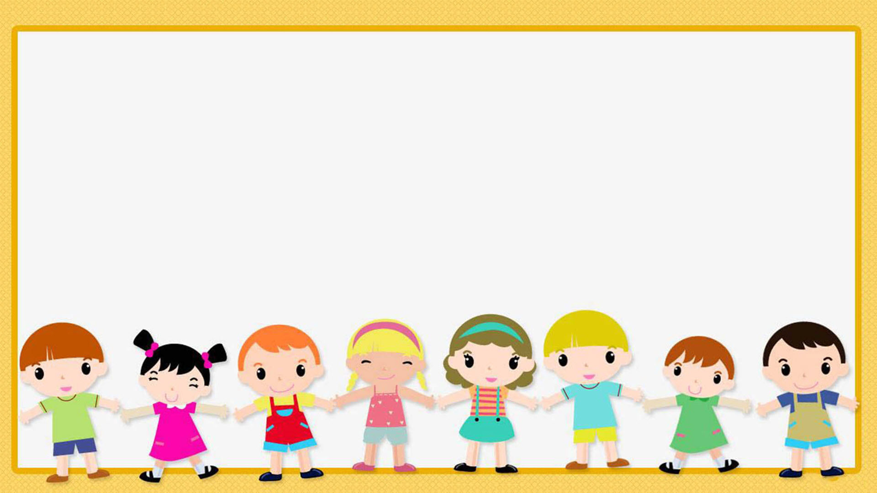

UNBD HUYỆN THANH TRÌ
TRƯỜNG MẦM NON XÃ VĨNH QUỲNH
LĨNH VỰC PHÁT TRIỂN NHẬN THỨC
HĐ LÀM QUEN VỚI TOÁN
Đề tài: Nhận biết 1 và nhiều
Lứa tuổi: MGB 3-4 tuổi

Slide 2

Nhận biết 1 và nhiều

Slide 3

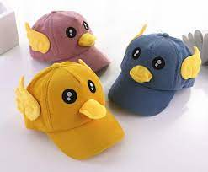
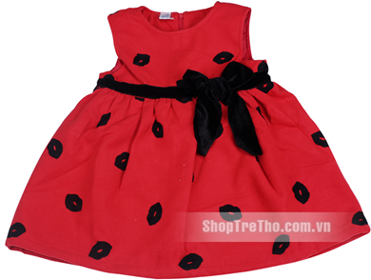

Slide 4



Slide 6


Trò chơi
“Ai giỏi nhất”

Slide 7

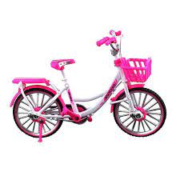
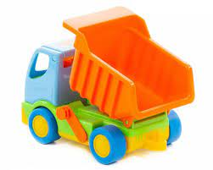
Bé tìm nhóm có số lượng là 1

Slide 8
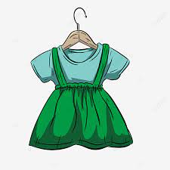
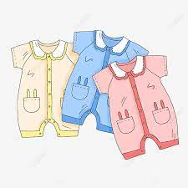
Bé tìm nhóm có số lượng nhiều

Slide 9
Trò chơi
Về đúng nhà
Cô phổ biến cách chơi : Trẻ sẽ về đúng nhà có số lượng theo cô yêu cầu

Slide 10
3.Kết thúc:
Cô nhận xét giờ học, chuyển hoạt động

